Slide 1
Analýza dat
Základy analýzy kvantitativních dat
Metodologie pro ISK – podzim 2015

Slide 2
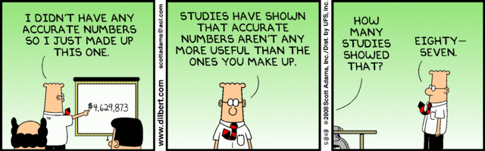

Slide 3
Začínáme s analýzou (v Excelu)
Nejprve pár termínů:
Proměnná (znak) - vzdělání
Hodnota proměnné – ZŠ, SŠ, VŠ …
Četnost – 46, 62, 307…

Slide 4
Proměnné
Nominální
  nabývají nečíselných hodnot a nelze je uspořádat hierarchicky či podle velikosti (nemůžeme určit, která hodnota proměnné je vyšší než jiná. Speciálním případem nominálních hodnot jsou dichotomické proměnné (muž/žena, ano/ne). Nominální proměnnou může být např. stav, bydliště, oblíbená barva apod.
Ordinální
  nabývají hodnot, u kterých můžeme s jistotou tvrdit, že jedna je vyšší než druhá, nemůžeme však s jistotou tvrdit, o kolik je vyšší. Ordinální proměnnou je například vzdělání, volně formulované frekvence činností.
Kardinální
  nabývají skutečných měřitelných číselných hodnot – kardinální proměnnou je například věk, počet dětí, výše platu. Speciálním případem kardinálních proměnných jsou intervalové proměnné (např. výše platu měřená intervaly 0-10000, 10001-20000, 20001-30000…)

Slide 5
Statistická analýza
Deskriptivní
  zabývá se sběrem, sumarizací a prezentací souborů dat. Je to ta „lehčí“ statistika, která je dostupná pomocí běžných nástrojů
    Jaká je průměrná délka života žen?
    Jaká je mediánová hodnota platu knihovníků v ČR?
    Jaký je minimální a maximální počet knih, který průměrně za rok přečte student KISKu?
Induktivní
  Zabývá se zobecňováním výsledků výzkumu na vzorku na populaci

Slide 6
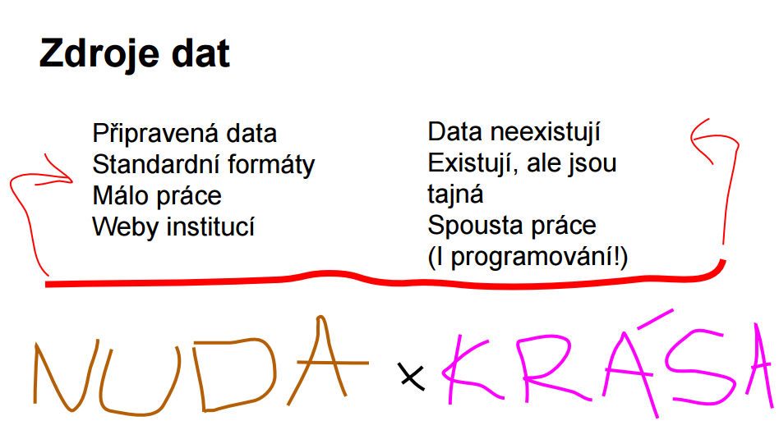
Obrázek CC: Jan Boček
Toužíte-li po kráse → Vizualizace dat (Boček, Marek, Málek, Pospíšil), Datová analytika (Mayer) + celá datová větev

Slide 7
Zdroje dat
Český statistický úřad
  otevřená data z výsledků voleb
Databáze Eurostatu
  http://ec.europa.eu/eurostat/data/database
ČSDA - Český sociálněvědní datový archiv
  ČSDA poskytuje přístupk vybraným českým datovým souborům reprezentativních výzkumů. Bez registrace je možné procházet stránky Webu a informace o archivovaných datech.V archivu najdete například datové soubory z realizovaných měsíčních šetření Centra pro výzkum veřejného mínění (CVVM).
Instituce a jejich repozitáře
  Datacite
  www.otevrenadata.cz

Slide 8
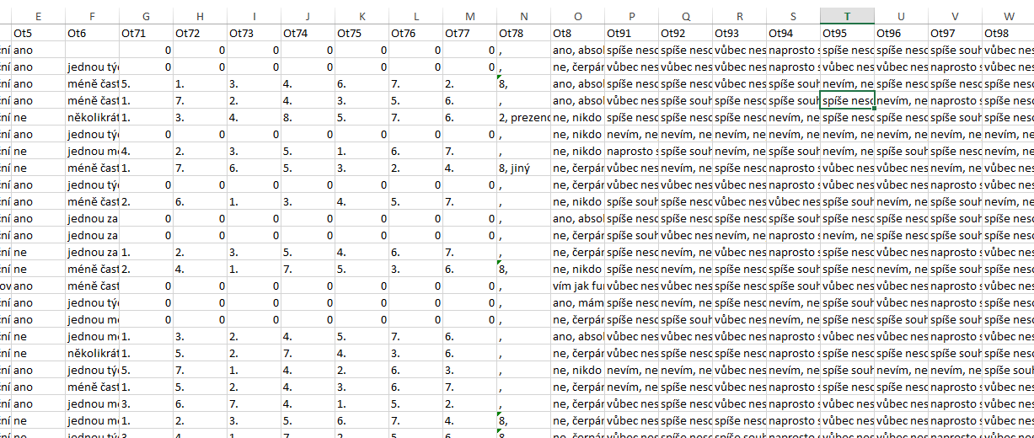
Datové matice

Slide 9
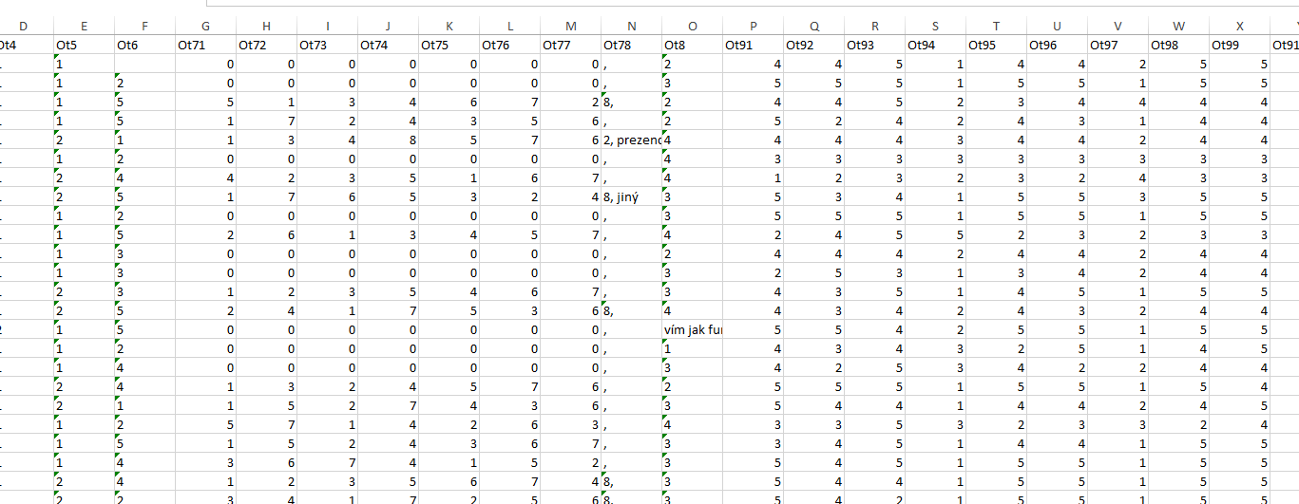
Datové matice

Slide 10
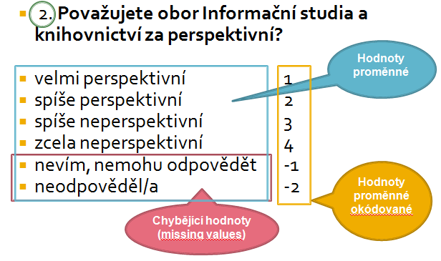
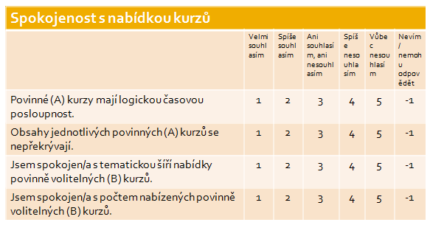

Slide 11
Validní a chybějící hodnoty
Validní hodnoty jsou ty hodnoty, které započítáváme do analýzy. Jsou to všechny varianty odpovědí, které pro nás mají vysokou informační hodnotu.
Chybějící hodnoty jsou ty hodnoty, kdy respondent zvolí odpověď typu „nevím / nemohu se rozhodnout / nemohu odpovědět“ nebo otázku přeskočí a odpověď vůbec neposkytne. I tyto druhy odpovědí pro nás mohou mít informační hodnotu (např. pokud existuje na některou otázku vysoký počet odpovědí „nevím“ nebo neodpovědí, měli bychom se zamyslet nad tím, zda respondenti otázce rozumí).
Nevalidní hodnoty – chybné hodnoty (outliers, chyby)

Slide 12
Zásady pro práci s daty
Zálohovat!
Zálohovat!
Zálohovat!
Kontrolovat!
Popisovat!
GIGO!

Slide 13
GIGO!
Gabrage in → garbage out ☹
Slučování a rozdělování sloupců
Hledání a nahrazování textu (CTRL+H)
Odebrání duplicitních řádků (DATA – Odebrat duplicity)
Příkazy ZLEVA, ZPRAVA, DOSADIT a další
Malá/velká písmena: MALÁ, VELKÁ, VELKÁ2
Odebrání mezer a netisknutelných znaků z textu (&nbsp;): PROČISTIT, VYČISTIT
Úpravy formátování čísel (datum, čas, procenta)
Transpozice
Více info – nápověda Excelu
Tip: projděte si základní operátory v Excelu

Slide 14
První pohled na data
Různé datové formáty:
  XLS, XLSX
  CSV, TSV, TXT
  XML
  SAV
  JSON, GEOJSON
https://www.czso.cz/csu/czso/otevrena_data_pro_vysledky_scitani_lidu_domu_a_bytu_2011_-sldb_2011-
  CSV
  popisy dat
  čištění
  tabulka
  první pohled na data
  Kraje – okresy – obce
  Podmíněné formátování

Slide 15
Cvičení
Otevřete si seznam studentů Metodologie
Rozdělte jméno a příjmení do samostatných sloupců
Vytvořte nové sloupce ze sloupečku Studium:
  Studijní obor
  Forma studia
  Semestr

Slide 16
Cvičení
Otevřete si seznam studentů Metodologie
Rozdělte jméno a příjmení do samostatných sloupců
Vytvořte nové sloupce ze sloupečku Studium:
  Studijní obor
  Forma studia
  Semestr
----------------------------------------
  MÁTE?
  Jaké je nejnižší a nejvyšší UČO?
  Kolik je v souboru kombinovaných a prezenčních studentů?
  V jakém semestru se nacházejí studenti?
    Aritmetický průměr
    Medián
    Modus

Slide 17
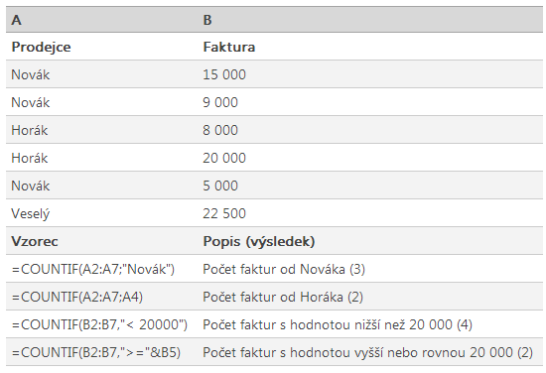
Základní statistické operace
COUNTIF(oblast;“hodnota“)

Slide 18
Základní statistické operace
MEDIAN(oblast)
MODE(oblast)
PRŮMĚR(oblast)
MIN(oblast)
MAX(oblast)

